Slide 1
Antrag auf Erstattung von Schülerfahrkosten
Anleitung zur Nutzung des Formularservers

Slide 2
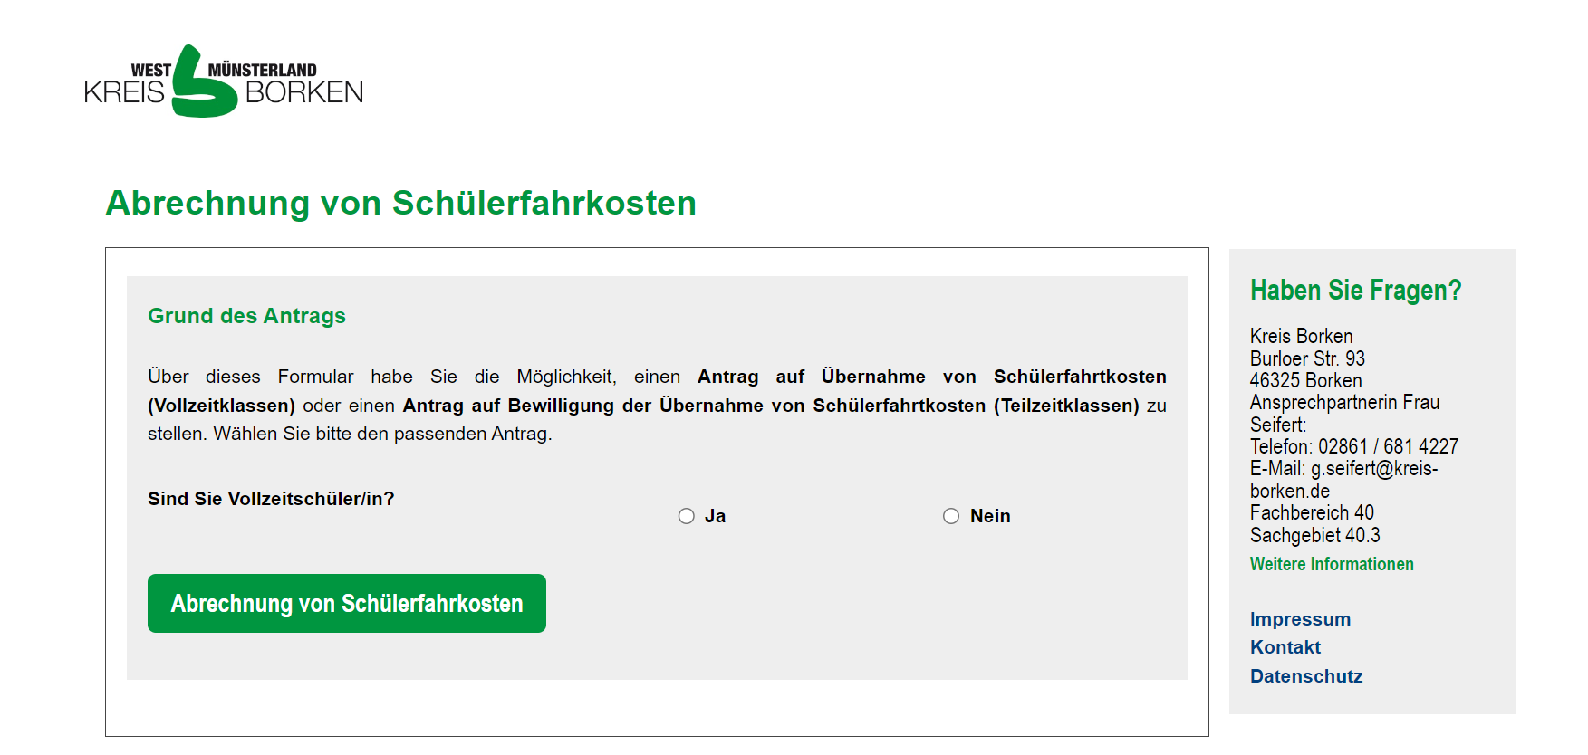
Antrag wird durch den Schüler/die Schülerin ausgefüllt

Slide 3
Aufgabe des Sekretariates
Nachricht an das Sekretariat zur Weiterleitung des Formulars.

Slide 4
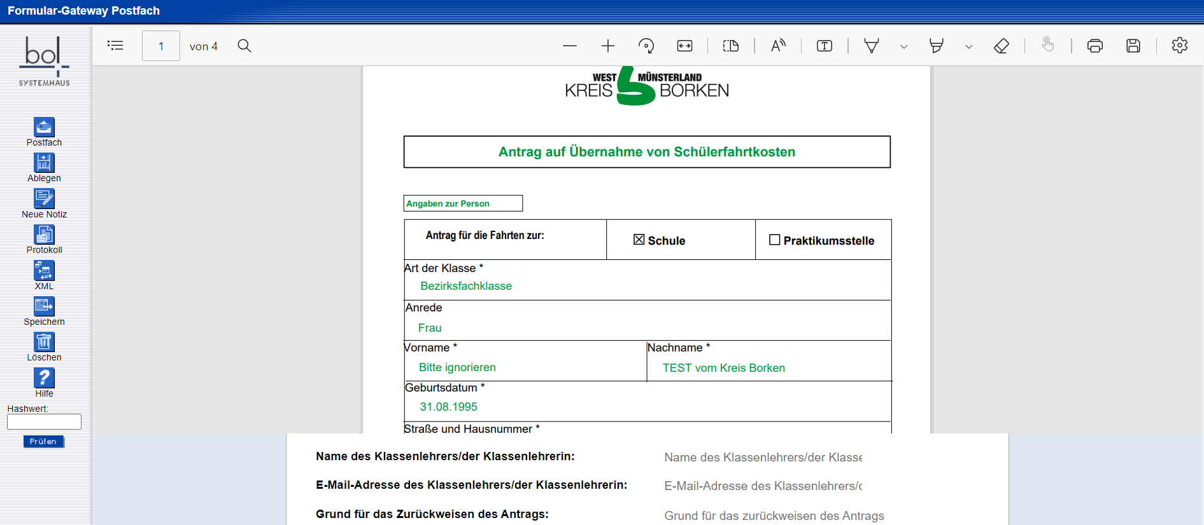
Aufgabe des Sekretariates
Sekretariat füllt Daten der Lehrkraft in das Formular ein. Im Antrag ist nur der Name der Lehrkraft sichtbar.
Falls der Schüler/die Schülerin die falsche Schule ausgewählt hat oder andere Gründe dagegen sprechen, kann der Antrag zurückgewiesen werden.

Slide 5
Aufgabe der Lehrkraft
Nachricht an Lehrkraft zur Überprüfung der Anwesenheitstage der SchülerInnen.

Slide 6
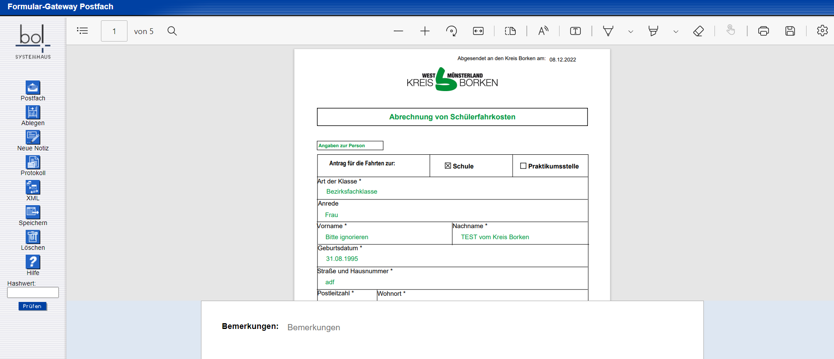
Aufgabe der Lehrkraft
Lehrkraft kann Bemerkungen zur Anwesenheit der Schüler/des Schülers angeben.

Slide 7
Bearbeitung durch den Kreis Borken
Der Kreis Borken erhält den Antrag mit den Angaben des Sekretariates und der Lehrkraft und kann diesen weiterverarbeiten.

